Slide 1
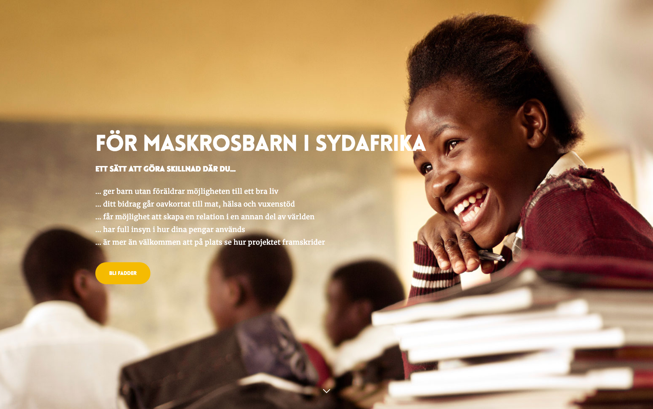

Slide 2
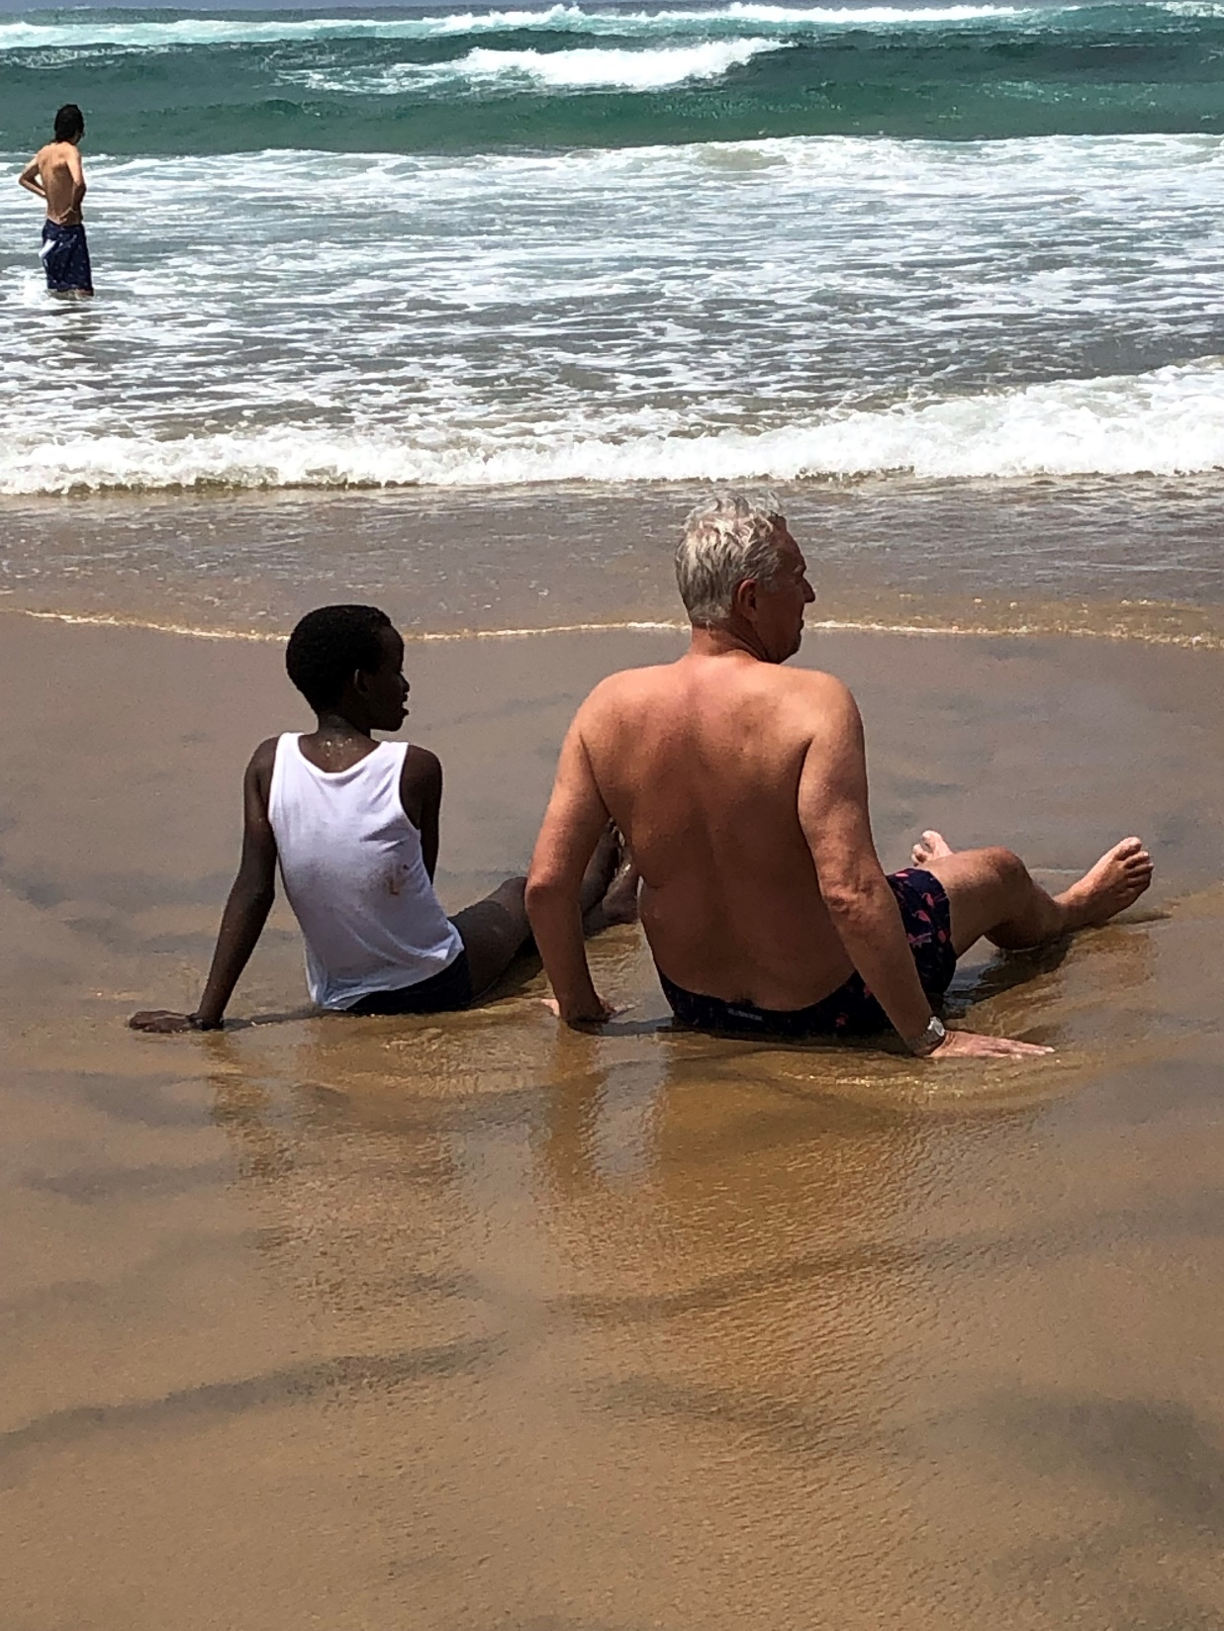

DANDELION VÄRDEGRUND
VI GÖR SKILLNAD
för föräldralösa barn i Sydafrika
100% av våra intäkter går till barnen i Sydafrika
BYGGA RELATIONER och vänskap mellan barnen och faddrarna
Dandelions värdegrund i en mening
Dandelion gör skillnad till 100% och bygger relationer
mellan föräldralösa barn i Sydafrika och deras faddrar

Slide 3
DANDELIONS STRATEGIER
Hållbarhetsstrategi Verksamheten ska bygga på att skapa en hållbar framtid för barnen med en tydlig kravbild till barnen
Kommunikationsstrategi Personlig och kontinuerlig kommunikation är nyckeln till framgång
Fadderstrategi Dandelion ska alltid kännas personlig med en familjär känsla. Nöjda faddrar skapar nya faddrar
Finansiell strategi Vi ska effektivisera driften så optimalt att våra insatser gör största möjliga verkan
“We have a strategic plan,
it’s called doing things”

Slide 4
DANDELIONS GRUNDAKTIVITETER
Dandelionbarnen får ett matpaket varje månad som ska räcka hela månaden
Dandelion coachen finns som support till alla barnen
Dandelionbarnen skickar en hälsning till sina faddrar minst 4 gånger/år och tanken är att faddrarna gör samma sak
Alla Dandelions har ett eget trädgårdsland och hönsgård
Dandelion Sverige skickar minst ett Dandelion News i månaden till faddrarna
Dandelion arrangerar minst en fadderträff om året
Dandelion arrangerar resor till Sydafrika när underlag finns
Under första kvartalet varje år presenteras en ekonomisk redovisning av verksamheten.

Slide 5
DANDELION FOSTER CLUSTER HOME
Beläget i byn Mduku, 3 timmar nordöst från Durban
En av de fattigaste områdena i Sydafrika
I byn finns tre skolor, Mduku High School, Makasa High School och Eukuseni Primary School. Alla är SFL skolor
Det första barnhemmet i denna region
I området finns 1000-tals föräldralösa och utsatta barn
Ca 35% av befolkningen är HIV positiva

Slide 6
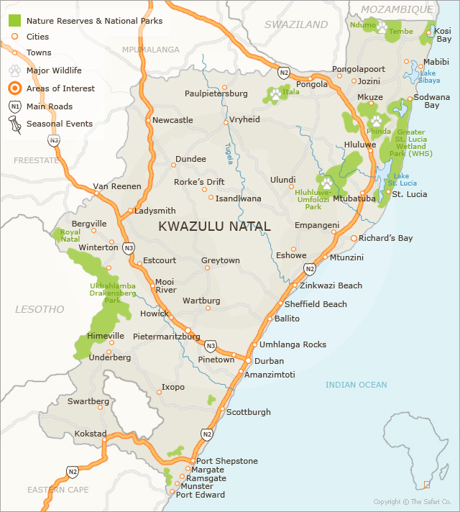

HÄR ÄR DET
HÄR ÄR VÅRT OMRÅDE

Slide 7
DANDELION FOSTER CLUSTER HOME
VISION
Vi vill bygga Sydafrikas ledande barnhem som ger föräldralösa ungdomar förutsättningar att bli ansvarstagande och framgångsrika medborgare i Sydafrika

Slide 8
DANDELION FOSTER CLUSTER HOME
ETT HÅLLBART BARNHEM
Stort trädgårdsland som täcker barnhemmets behov
Hönsgård för ägg och kött samt försäljning
System för rening av regnvatten till dricksvatten
Toaletter med 10% vattenbehov
Avföring blir gödsel
Duschar återanvänder 90% av vattnet
Elektricitet genom solpaneler

Slide 9
DANDELION FOSTER CLUSTER HOME
FOKUS PÅ UTBILDNING
Vår Dandelion coach jobbar kontinueligt med olika utbildningsprogram för att barnen ska ha de rätta förutsättningarna för att lyckas.
Flera av SFL:s utbildningsprogram
För alla Dandelions betalas inträdesavgiften till vidareutbildning efter grade 12

Slide 10
DANDELION FOSTER CLUSTER HOME
PERSONAL
1. Housemother
2. Socialarbetare
3. Sjuksköterska
4. Vakt (endast på nattetid)

Slide 11
DANDELION FOSTER CLUSTER HOME
INTÄKTER
1. Ersättning staten (870/barn) 170 000
2. Dandelion sponsor (1100/barn) 210 000
Underhållsfond 120 000
5. Socialworker = Dandelion coach
Sjuksköterska - SFL sköterska
Totalt 500 000

Slide 12
DANDELION FOSTER CLUSTER HOME
KOSTNADER
1. Mat 120 000
2. Vakt 40 000
El/Vatten 80 000
5. Transporter 60 000
Skolkostnader 50 000
Housemothers lön 110 000
Övrigt 40 000
Total 500 000

Slide 13
BARNHEMMETS UTFORMNING
1. Tre byggnader för barnen
Varje byggnad har två sovrum med 4 barn i varje rum
- 1 sovrum för housemother
- En toalett
- Ett duschrum
- Kök med matbord
- Vardagsrum
Samlingslokal inklusive kontor
Vaktlokal vid entre
Inhägnad av området

Slide 14
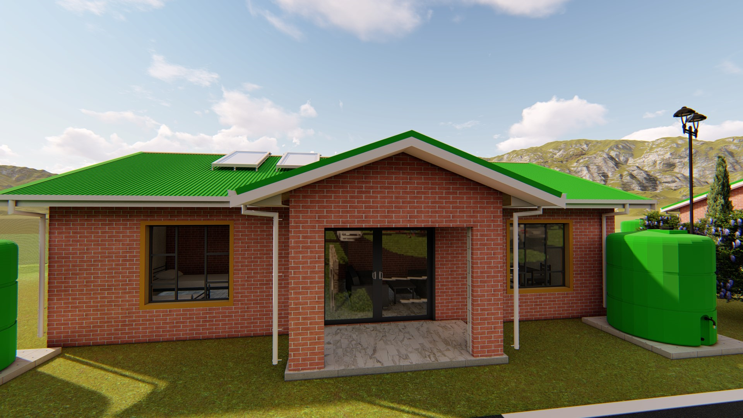
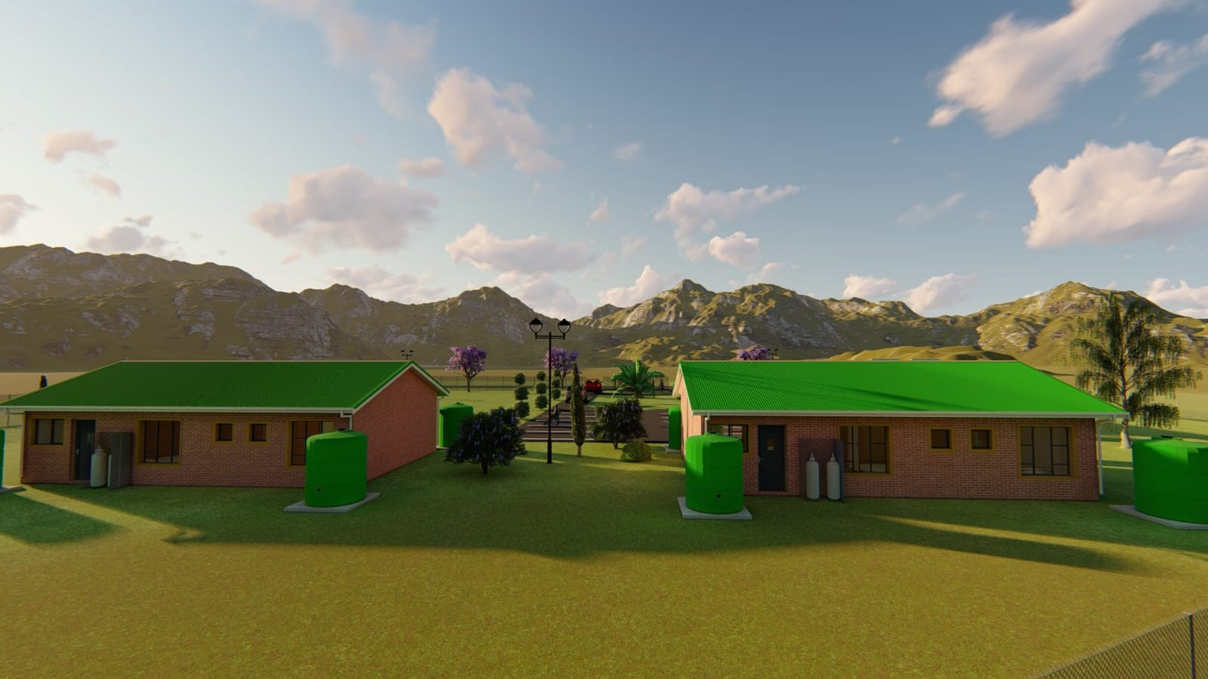

Slide 15
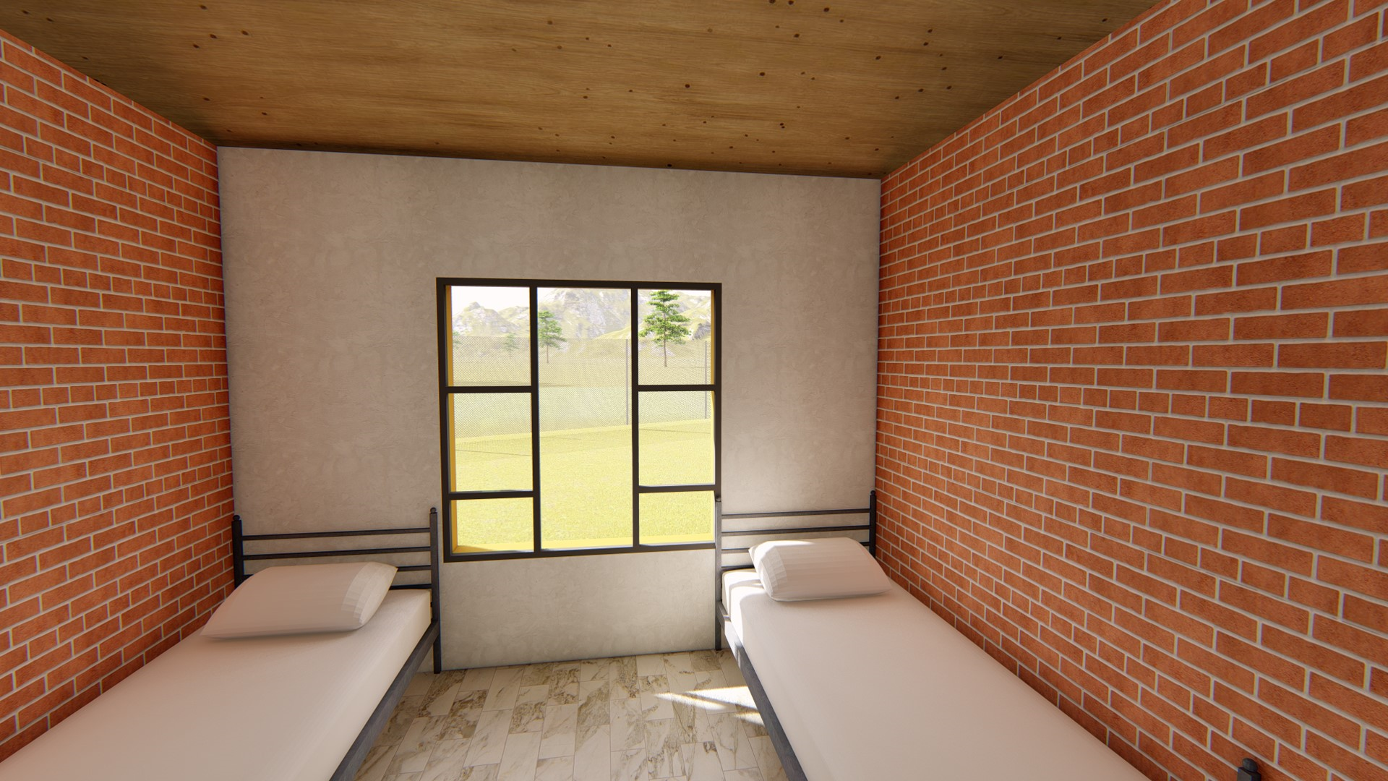

Slide 16
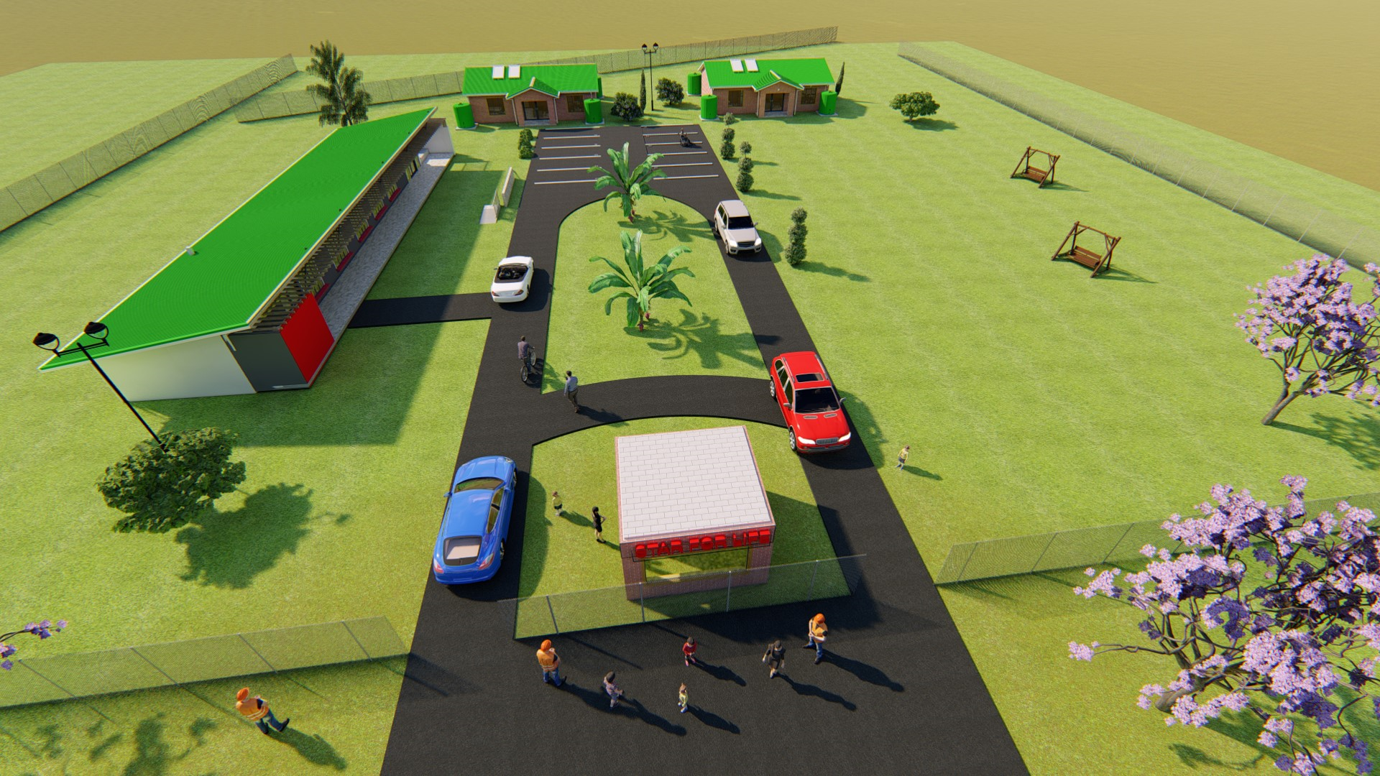

Slide 18
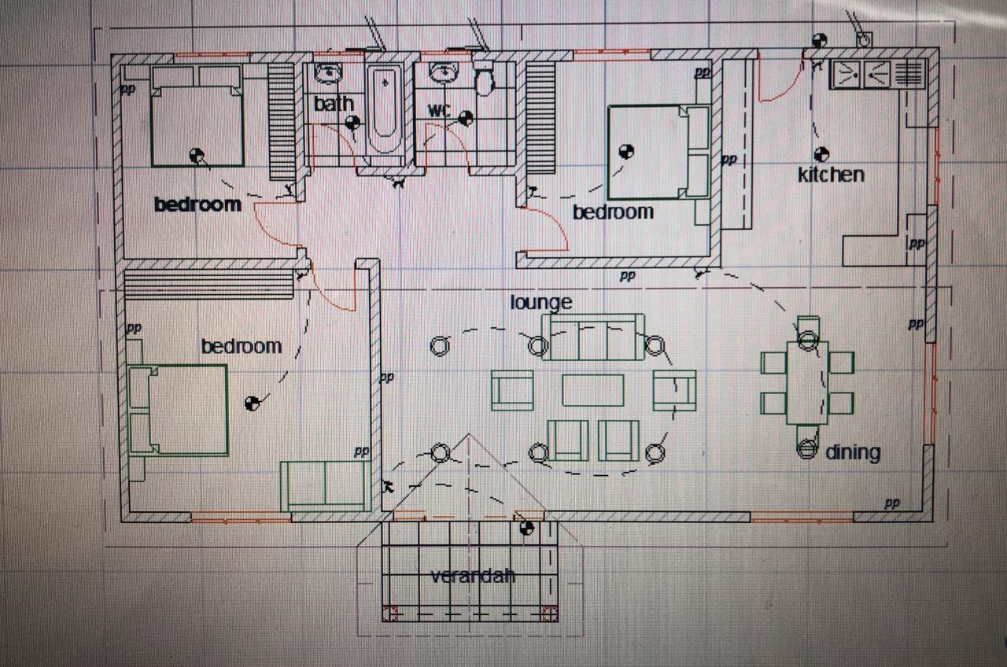

Slide 19
HUR FINANSIERAR VI BARNHEMMET
Vi har en offererad kostnad på barnhemmet på 1,5 miljoner SEK
För att finansiera detta söker vi;
Fem Dandelion Foster Cluster Home Partners som betalar 300 000
2. Dessutom planerar vi att Dandelionfonden går in med 150 000
3. Behöver upprätta en mindre underhållsfond (10 000/partner i tre år)

Slide 20
DANDELION FOSTER CLUSTER HOME
TIDPLAN
Finansiering klar 221115
Avtal klara 221215
3. Upphandling klar 221231
4. Byggstart 230120
5. Färdigställande 230701
6. Invigning 230801

Slide 21


HÄR ÄR DET
THE DREAM CAME THROUGH

